Slide 1
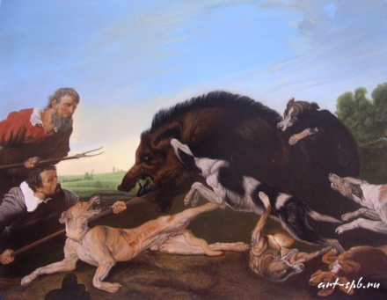
Бароко як перший загальноєвропейський художній напрям. Європейське й українське бароко

Slide 2
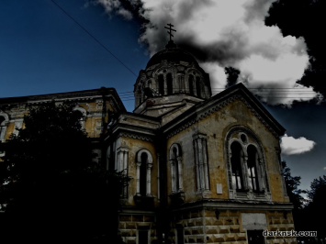
Звелася люта велич нанівець — Так церква у вогні знайшла кінець. Вітрила ремонтує екіпаж, Немов лахміття, звис наш такелаж, Уламки скрізь. У тій шаленій грі Було сигнальні збито ліхтарі… (Переклад В. Коптілова)

Slide 3
Англійський поет Джон Донн порівняв епоху зі страшною морською бурею. ХVІІ ст.— трагічний час в історії Європи, коли палали війни й вибухали революції. Здавалось би, що може похитнути церкву і віру в Бога? Та німецький богослов Мартін Лютер звинуватив самого Папу Римського в аморальності й злочинності, швейцарський богослов Жан Кальвін робив спроби побудувати республіку й у ній відродити в усій його чистоті і правдивості християнство, яке нібито занапастили католики за півтора тисячоліття.

Slide 4
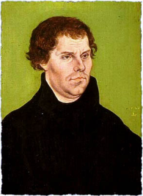
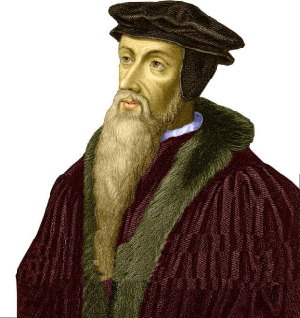
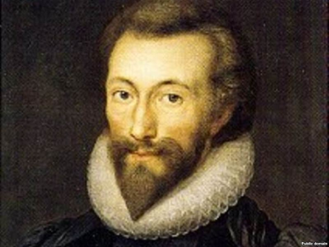
Жан Кальвін
Мартін Лютер
Джон Донн

Slide 5
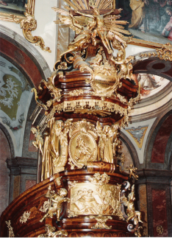
1. Що таке бароко? 2. Якими є характерні особливості доби бароко? 3. Якими є визначальні ознаки епохи бароко? 4. Якими були загальні прояви стилю бароко в культурі? 5. У чому полягають особливості проявів стилю бароко в літературі? 6. Як стиль бароко відобразився в українській культурі? 7. Якими є особливості розвитку саме українського стилю бароко?

Slide 6
Картка № 1 Що таке бароко? Бароко (італ. barocco — дивний, химерний) — напрям у мистецтві та літературі ХVІ–XVIII ст., якому належить важливе місце в розвитку європейської культури. Спочатку так назвали художній стиль архітектури й образотворчого мистецтва XVII ст. Потім цей термін поширили на музику й літературу. Сьогодні так називаютьусю культуру XVII ст.

Slide 7
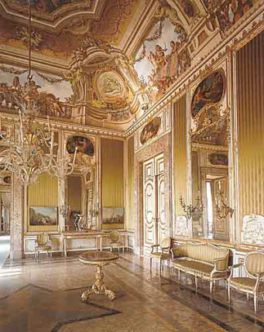
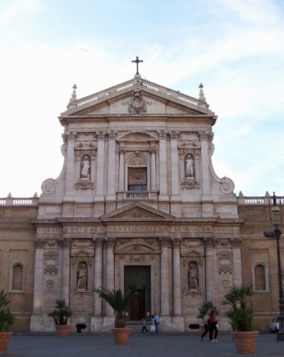
Стиль архітектури бароко

Slide 8
Картка № 2 Якими є характерні особливості доби бароко? Доба бароко стала добою справжньої наукової революції. Якщо в добу Відродження великого значення надавали шаленим учинкам, то для доби бароко головне — пристрасні роздуми про світ. Художня система бароко надзвичайно складна, їй властиві мінливість, поліфонічність, ускладнена форма. Література бароко характеризується поєднанням релігійних і світських мотивів та образів, тяжінням до різних контрастів, складної метафоричності, алегоризму й емблематичності, прагненням уразити читача пишним, барвистим стилем, риторичним оздобленням твору.

Slide 9
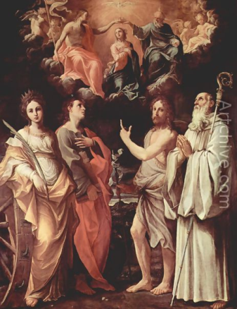
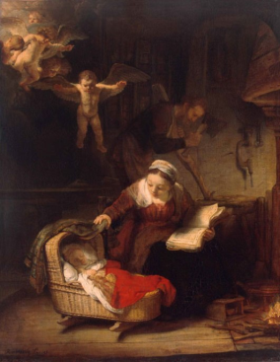
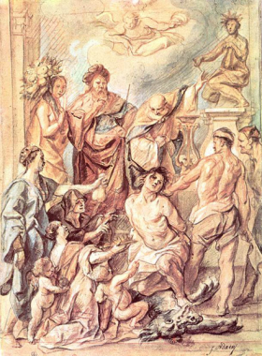
Художня система бароко

Slide 10
Картка № 3 Якими є визначальні ознаки епохи бароко? Визначальні ознаки бароко 1) Знову перевага надається ускладненій формі (як у пізній готиці). 2) Людина не протиставляється Богові, а вважається найдосконалішим його творінням. 3) На відміну від світської спрямованості доби Ренесансу, в часи бароко всі напрями культури, як у добу Середньовіччя, набувають релігійного забарвлення. 4) Помітно посилюється вплив церкви і держави на людину. 5) Домінуючим є античний ідеал краси, але робиться спроба поєднати його з християнським ідеалом, тобто йдеться про поєднання краси духовної і фізичної, внутрішньої і зовнішньої, у цілому відбувається примирення традицій античної і християнської культури. 6) Як і в епоху Ренесансу, наука і мистецтво доби бароко звертаються до природи, але тепер природа не протиставляється Богові, а є засобом пізнання досконалості й милосердя Творця.

Slide 11
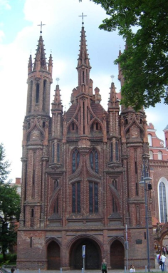
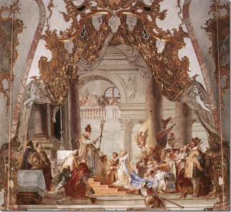
Церква доби бароко

Slide 12
Картка № 4 Якими були загальні прояви стилю бароко в культурі? Найхарактерніші прояви цієї доби — містицизм, релігійниекстаз, реабілітація християнського аскетизму, захоплення жанром духовної пісні, поезії, у драматургії — звернення до жанру містерії. Герой літератури доби бароко болісно шукає надмету життя і вбачає її у втечі від світу, у служінні Богові, у стражданнях за християнську віру (наприклад, «Стійкий принц» іспанського драматурга Педро Кальдерона де ла Барки (1600–1681) або «Катерина Грузинська» німецького драматурга А. Гріфіуса (1616–1664)). Образ мученика за віру домінує в живописі бароко («Розп’яття Петра» П.-П. Рубенса).

Slide 13
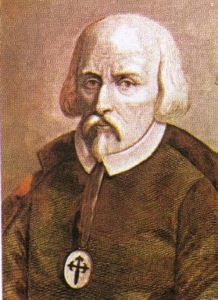
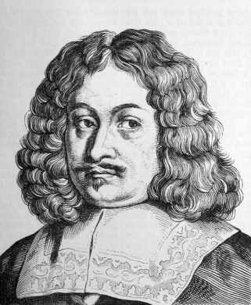
Андрес Гріфіус
Педро Кальдерон де ла Барка

Slide 14
Картка № 5 У чому особливості проявів стилю бароко в літературі? Митці Ренесансу цінували простоту і структурну досконалість твору, митці бароко структуру розуміють як схематизм, простоту замінюють вигадливістю, надуманістю, пишномов’ям. Для них мистецтво — це часто забава, гра розуму. Розвивається пристрасть до алегорій, з’являються алегоричні драми, поеми, вірші. Важливого значення набуває зовнішній вигляд твору, тексти віршів набувають форми хреста, чари, ковадла, колони, ромба, стають популярними акровірші. Поети бароко часто бавляться нанизуванням вигадливих метафор, порівнянь, антитез.

Slide 15
Картка № 6 Як стиль бароко відобразився в українській культурі? У різних культурах і літературах стиль бароко складався неодночасно. Серед країн православно-слов’янської культурної спільноти стиль бароко почав формуватися і набув значного розвитку в Україні та в Білорусії. Уперше дослідив напрям бароко як естетичну систему Д. Чижевський у монографії «Український літературний барокко» (Прага, 1942–1944) розквіт в українській літературі припадає на XVI–XVIII ст. і вплив простежується на різні жанри, зокрема поезію Лазаря Барановича, Івана Величковського, Григорія Сковороди та ін.

Slide 16
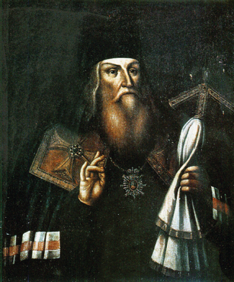
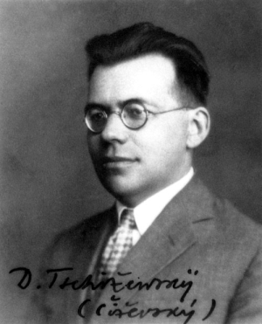
Лазар Баранович
Дмитро Чижевський

Slide 17
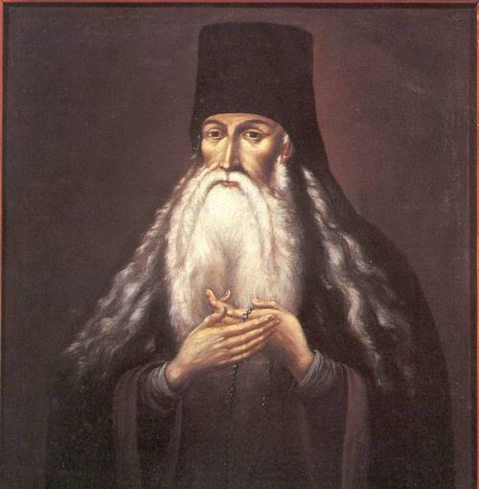
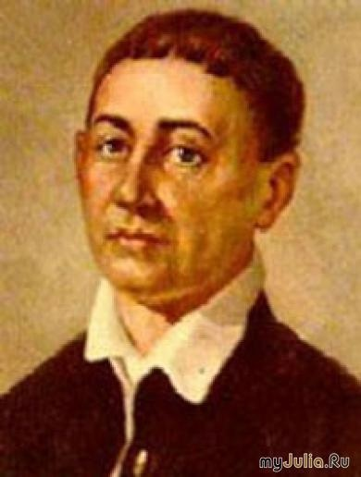
Іван Величковський
Григорій Сковорода

Slide 18
Картка № 7 Якими є особливості розвитку саме українського стилю бароко? Особливості доби бароко в Україні -В українському напрямі бароко духовні (релігійні) складники значно переважають над світськими. -Мовою, на якій створювались зразки української літератури в добу бароко, принципово залишилася церковно-слов’янська, як і в попередній період. -Елементи стилю бароко з’являються уже в стилі І. Вишневецького (тривалі періоди, нагромадження паралелізмів, сміливі антитези, скупчення формальних прикрас). -Античність приходить в українську культуру вже після того, як закінчилось протистояння культури й християнства. Популярними стають антично-міфологічні образи: релігійну лірику охороняють давньогрецькі музи.

Slide 19
Впливу бароко зазнали творчість Мелетія Смотрицького, а також віршування Кирила Транквіліона Ставровецького, повною ж перемогою барокко було утворення Києво-Могилянської академії, цілком барокової за суттю. Серед письменства цієї доби вирізняються такі постаті, як Петро Могила, Іван Величковський, Стефан Яворський, Іван Мазепа, Феофан Прокопович, Дмитро Туптало, Григорій Граб’янка, Самійло Величко, автор літопису Самовидця. Але найяскравішим представником українського бароко був Григорій Сковорода.

Slide 20
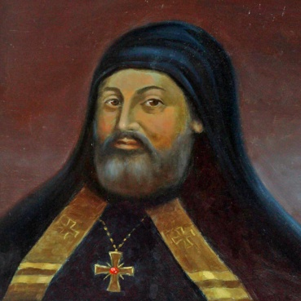
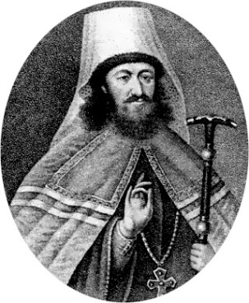
Мелетія Смотрицького
Стефан Яворський

Slide 21
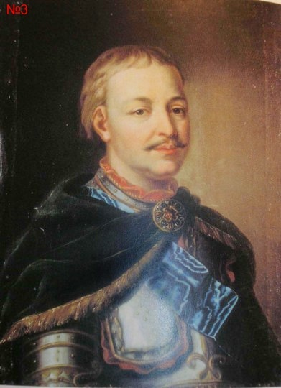
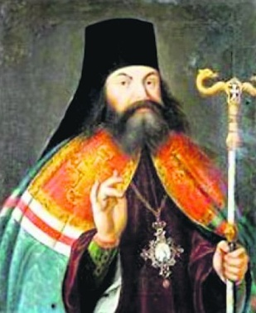
Іван Мазепа
Феофан Прокопович

Slide 22
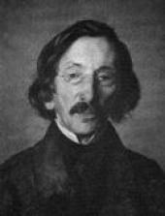
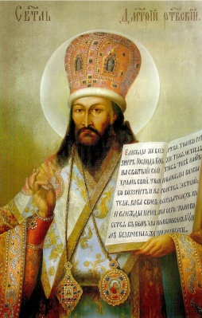
Самійло Величко
Дмитро Туптало

Slide 23
Сенкан — п’ятирядковий неримований вірш, який складається за схемою: 1 рядок — слово-тема (іменник), 2 рядок — 2 прикметники (означення теми), 3 рядок — 3 дієслова (активність, дієвість, пов’язана з темою), 4 рядок — фраза з чотирьох слів (трактування теми або ставлення до неї), 5 рядок — слово-висновок (іменник, синонім (або висновок) до теми). Приклад сенкану Бароко, Несподіване, непередбачуване, Вражає, дивує, стверджує, Почуття в стані афекту, Перлина.

Slide 24
Домашнє завдання Із літературознавчого словника виписати визначення терміну бароко; підготувати повідомлення про особливості культури доби бароко (4–5 учнів); дібрати ілюстративний матеріал до епохи бароко (використати підручник історії середніх віків, літературні довідники).

